Slide 1

Joc de sah
HackTeam
Stoica Ioan
Andries Vlad
Manolache Vlad

Slide 2
Tehnologii folosite
React
Heroku
Node.js
Express
MySQL

Slide 3
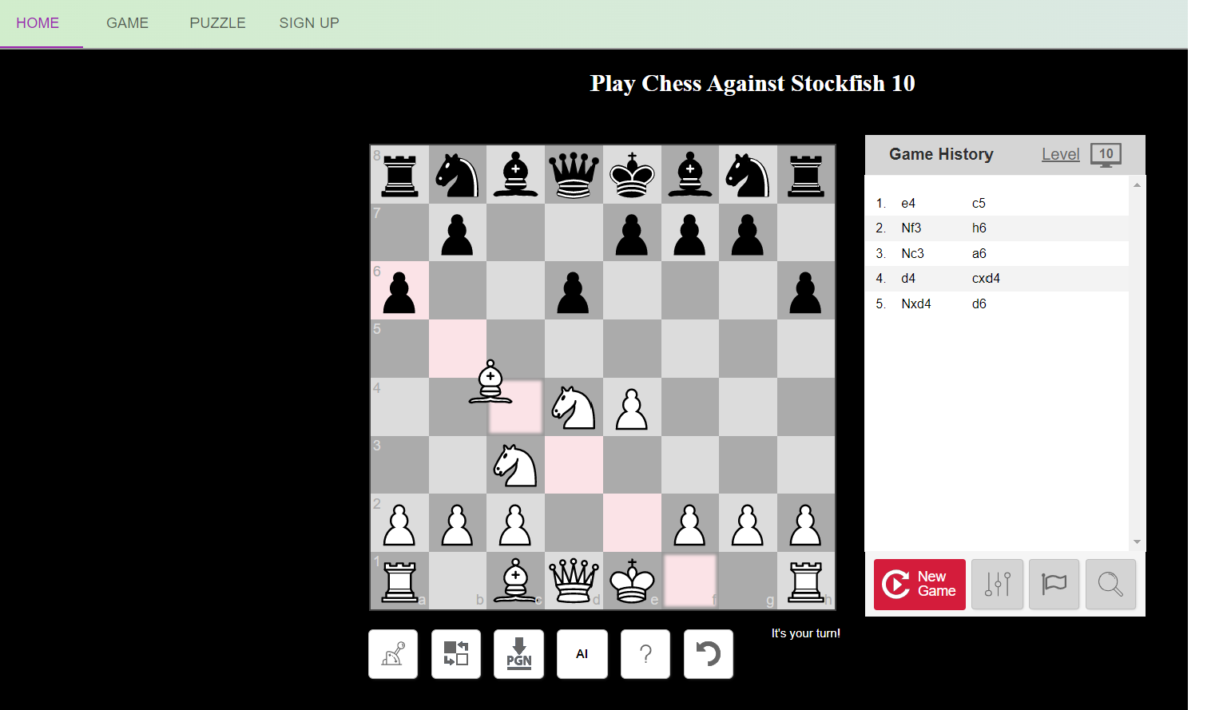
Interfata de joc
Regulile de joc sunt respectate
Functia drag&drop este disponibila
Este disponibil un istoric al jocului si functia de replay
Este disponibil si un mod de rezolvare a Puzzle-urilor

Slide 4
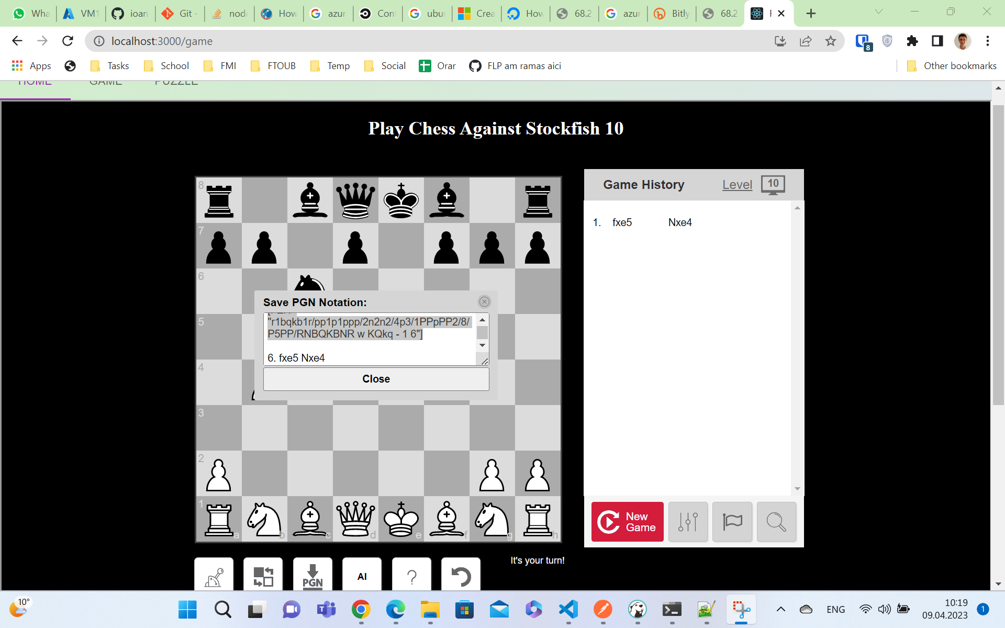
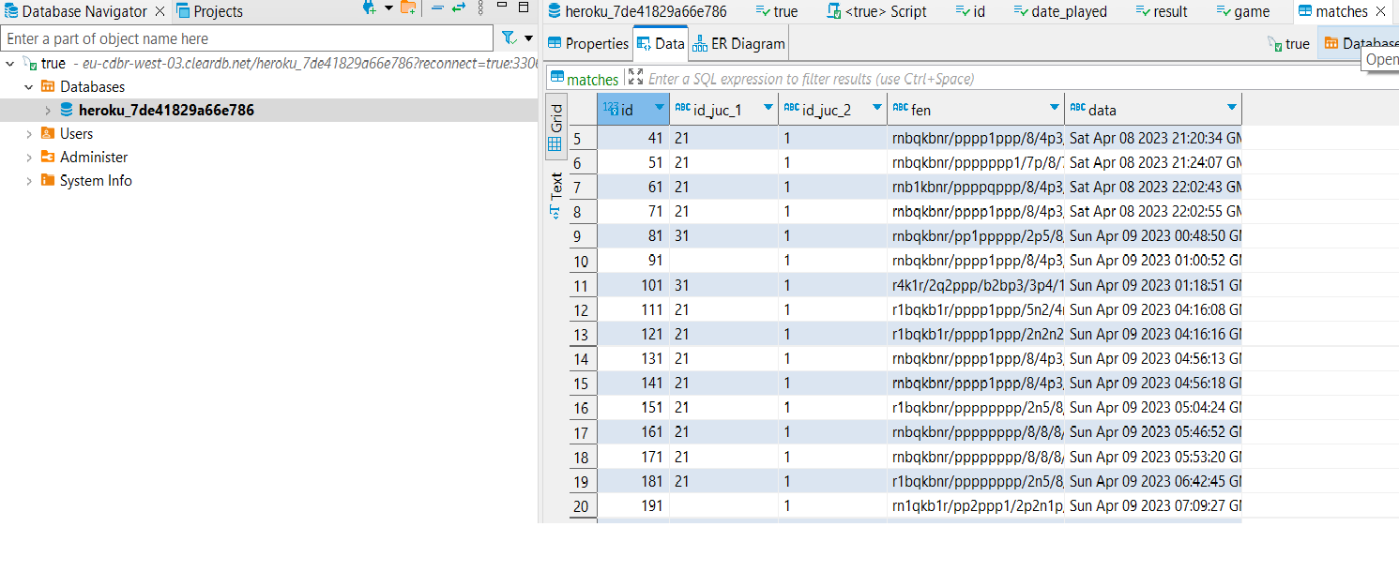
Functia Save&Load
Jocul poate fi salvat si reluat
Meciul si configuratia tablei sunt salvate intr-o baza de date

Slide 5
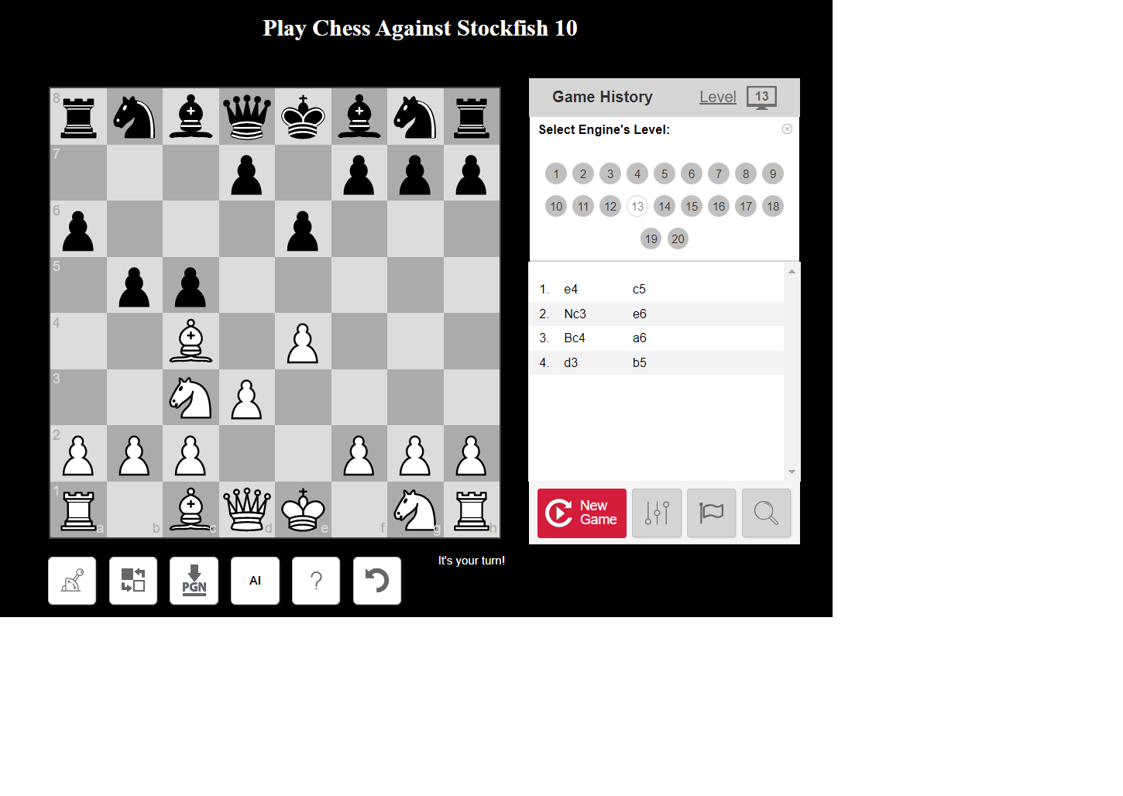
Player Vs AI
Jucatorul poate juca vs Stockfish 10, cel mai bun AI de sah din lume
Dificultatea este impartita pe nivele, de la 1-20

Slide 6
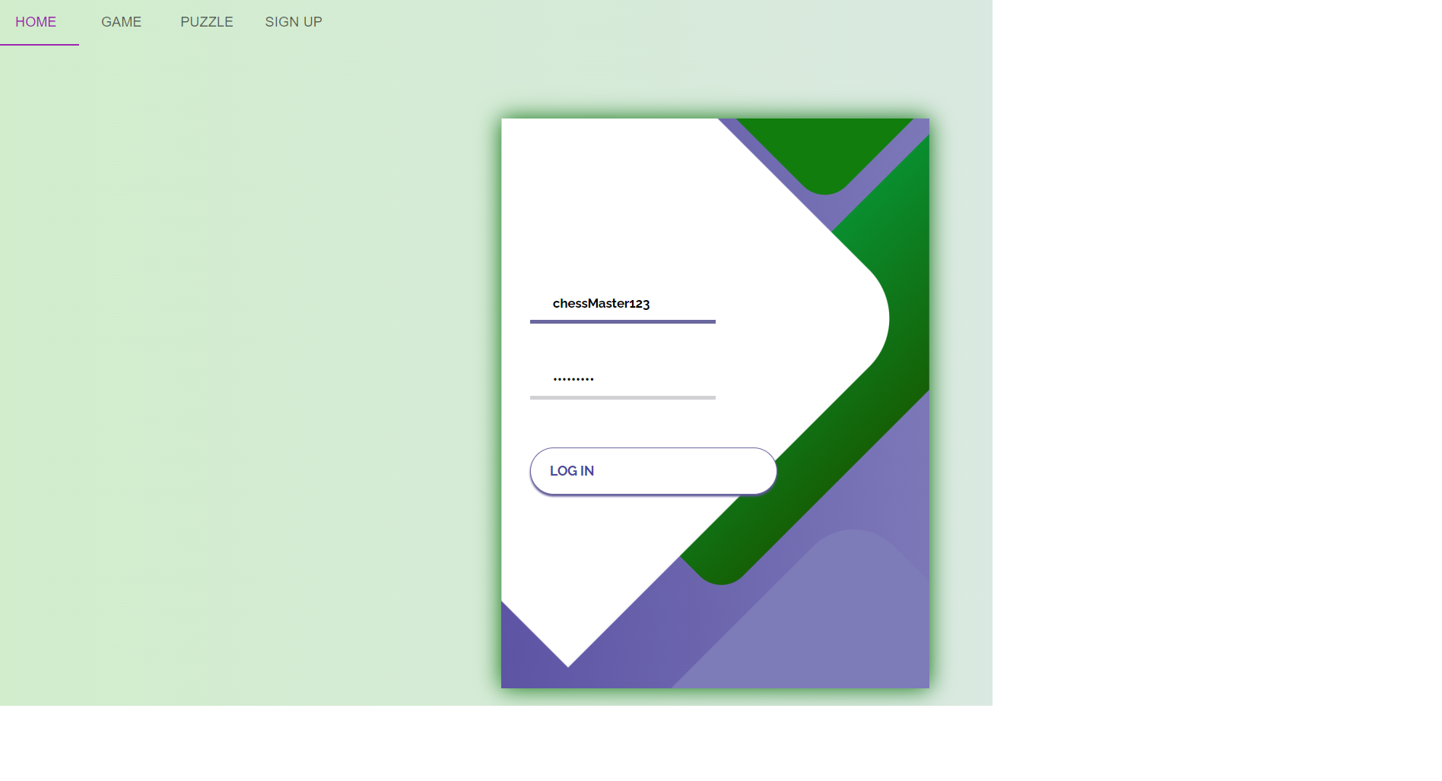
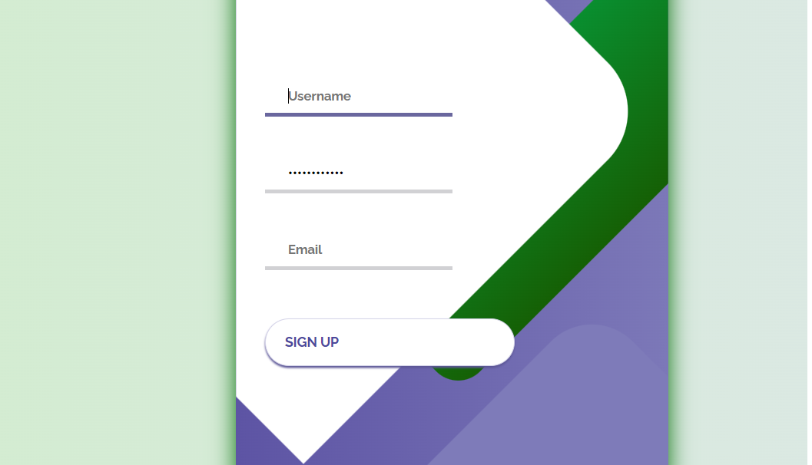
Sistem management utilizatori(login/logout)
Aplicatia dispune de un sistem de management
Sunt disponibile functiile de Sign Up, Login/Logout

Slide 7
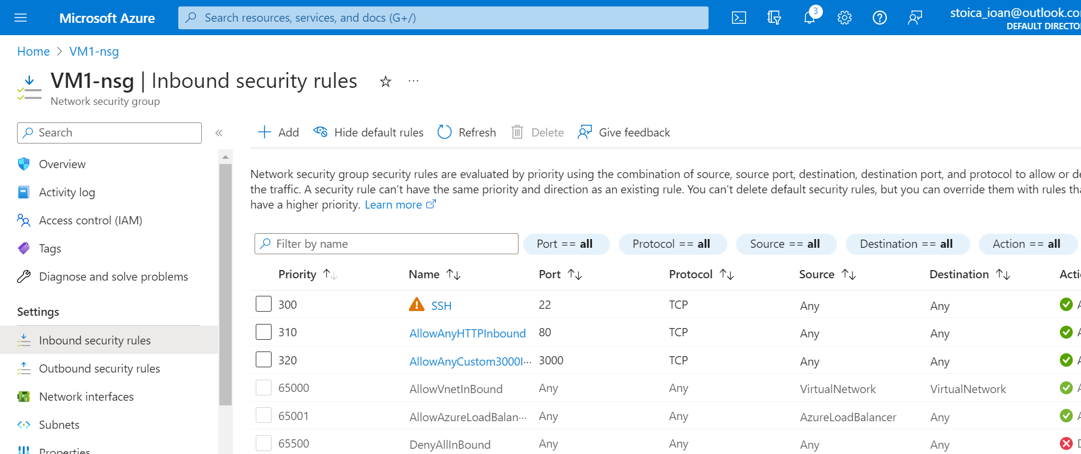
Deploy in containere
S-a incarcat codul in Azure si s-a creat masina virtuala

Slide 8
Intrebari?

